Slide 1
الكرك
واثارها و التطور التاريخي

Slide 2
الموقع والتسمية:
تقع الكرك جنوب المملكة الاردنية الهاشمية, وتبعد عن العاصمة عمان120كيلو متر, ويحدها من الجنوب محافظة مادبا,ومن الغرب الاغوار الجنوبية والبحر الميت, ومن الشرق محافظة معان. تبلغ مساحتها3217كيلو مترا مربعا, وبلغ عدد سكانها عام 2015م (316)الف نسمة.
عرفت الكرك بأسماء عدة منها: قير مؤاب, وكرك موبا, وكرخا, وكاركو) الاسماء جميعها ارامية الاصل, وتعني القلعة او المدينة المحصنة, ويتبع محافظة الكرك الان لواء قصبة الكرك, ولواء القصر, ولواء المزار الجنوبي , ولواء عي , ولواء فقوع , ولواء الاغوار الجنوبية , ولواء القطرانة.

Slide 3
التطور التاريخي:
دلت الشواهد التاريخية على وجود حضارة للانسان في الكرك من العصر الحجري الحديث(800_6000ق.م) وعثر على فيها على اثار يعود تاريخها الى العصر البرونزي والعصرالحديدي,وتعاقب عليها المؤابين و الاشورين والانباط و اليونان والرومان و البيزنطيون, وعلى ارضها حدثت معركة مؤتة.
ودخلت قوات الفتح الاسلامي بقيادة الصحابي الجليل ابي عبيدة عامر بن الجراح. ونظرا الى اهمية موقع الكرك على طريق التجارة بين الشام والحجاز واليمن و مصر, فقد كانت دائما محط لهتمام الحكام, احتلها الفرنجةعام 537ه 1142م واسسوا فيها مملكة الكرك, وفي العصر الايوبي اطلق عليها امارة الكرك الايوبية, وكانت يتبع لها معظم بلاد الشام .

Slide 4
وفي العصر المملوكي اتخدها السلطان احمد بن قلاوون عاصمة الدولة المملوكية واقام فيها, وفي العصر العثناني اصبحت جزءا من الدولة العثمانية تعاني من الظلو و الطغيان, وبقيت كدلك حتى قدوم الامير عبدالله بن الحسين الى معان عام1920م, و استقلال البلاد فحظيت كأخواتها من المدن الاردنية باهتمام القيادة الهاشمية فشهدت نهضة عمرانية و علمية وزاد فيها عدد المدارس بصورة ملحوظة و عدد المستشفيات , و تأسست على ارضها جامعة مؤتة.

Slide 5
وعلى مر التاريخ امتازت الكرك بكونها انمودجا للتعايش و التسامح بين السكان المسلمين والمسيحيين يعيشون فيها جنبا الى جنب, ويشتركون في العادات والتقاليد .

Slide 6
المعالم الحضارية:
تحتضن محافظة الكرك عددا من المعالم الحضارية و الطبيعية و المقامات الدينية , ومن ابرزها:
1) قلعة الكرك: تعد من القلاع المهمة في الاردن, تبلغ مساحتها 25300متر مربع , وترتفع عن سطح البحر قرابة 1000متر, ويعود تاريخ انشائها الى المؤابين (860ق.م) وقد استخدمها الانباط بديل وجود تماثيل نبطية منقوشة في اساس بناء القلعة. اهتم بها الفرنجة وطوروا بناءها بصورتها الحالية لكي تكون حصنا يحمي القدس, ويقطع الطريق التجاري الى الحجاز, و لفصل مصر عن بلاد الشام , ومنع قيام اي اتحاد بينهما.

Slide 7
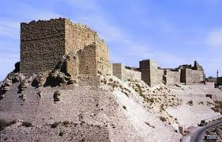
قلعة الكرك:

Slide 8
قرية مدين:
تبعد 10 كم جنوب الكرك , وفيها عين ماء جار, وتمثل اقدم موقع ديني في الاردن, ودكرت في القران الكريم, حيث سكنها سيدنا شعيب عليه السلام, وهاجر اليها سيدنا موسى عليه السلام.

Slide 9
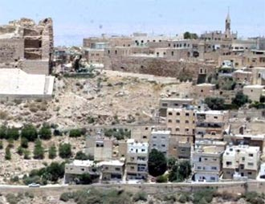
قرية مدين:

Slide 10
مقامات الصحابة:
في لواء المزار الجنوبي يوجد اضرحة الصحابة رضوان الله عليهم الدين استشهدوا عل ارض مؤتة, وهم زيد بن حارثة وجعفر ابن ابي طالب و عبد الله بن رواحة.
ومن المواقع الاثرية الاخرى في محافظة الكرك متحف النبي لوط, وهو اخفض متحف في العالم, و موقع (باب الدراع) الدي يعود الى الحقبة النبطية ، ومن المواقع الأثرية ايضا أدر ( أدريانوس) ، حيث تظهر فيها بوضوح الأثار الرومانية، و الابار القديمة ، ولا يزال فيها شواهد لاساسات ضخمه يعتقد بانها اساسات لمعابد رومانية بناها الامبراطور الروماني أدريانوس.
وتوجد العديد من بقابا الاثار التاريخية في لواء القصر والربه.

Slide 11
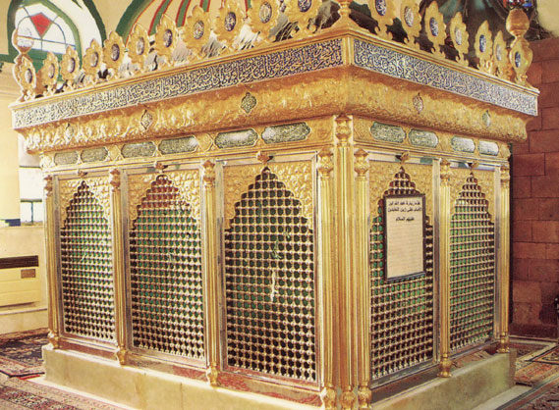
مقام احد الصحابة:

Slide 12
محمية الموجب:
تمتاز هده المحمية بأنها تجمع بين اخفض بقاع الدنيا واعلى مرتفعات الاردن, فهي تمتد من جزء يدخل في البحر الميت على انخفاض 410 امتار عن سطح البحر, الى جبال الكرك و مادبا شمالا وجنوبا لتصل الى ارتفاع 1000م فوق سطح البحر, و هدا الموقع يشكل بيئة غنية و تنوع لتضاريس الطبيعة وتكونيتها الجيولوجية ، ويوجد فيها 300 نوع من النباتات ، فضلا عن العديد من انوع الطيور البريه المقيمة و المهاجرة ، و لوعورة جبالها وصعوبة الوصول الى بعض مناطقها فقد غدت مكان امنا لعدد من انواع الماعز البري و القطط و الحيوانات الجبلية الاخرى كالماعز الجبلي و غيرها .

Slide 13
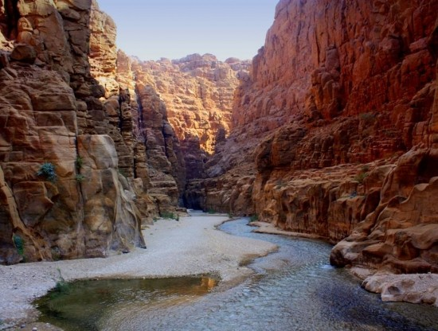
محمية الموجب:

Slide 14
الكرك في الوقت الحاضر:
نمت الكرك وازدهرت في العصر الحديث من النواحي جميعها، حيث شهدت تطورا عمرانيا و اقتصاديا و ثقافيا مميزا ، وانتشرت فيها المدارس والجامعات والمستشفيات و المراكز الصحية والعلاجية ، و يوجد فيها العديد من الاماكن الاثرية والطبيعية التي اصبحت احدى محطات الحركة السياحية في الاردن . وعلى موقع معركة موته تاسست جامعة موته ، وهي من الجامعات الحكومية التي يدرس فيها العديد من التخصصات ، و يوجد بها جناح عسكري يتخرج منه عدد كبير من ضباط القوات المسلحة الدين قدم عدد منهم دماءهم في سبيل الدفاع عن الوطن .

Slide 15
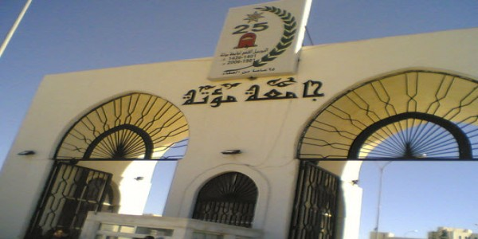

Slide 16
الاسم: ديمة حريرات
الصف: الثامن (أ)
الموضوع: الكرك

